Slide 1
Nuestras ciudades y pueblos
En Noruega

Slide 2
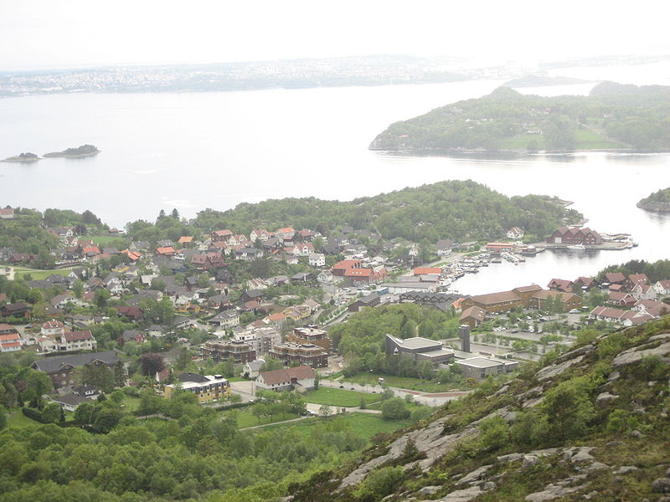
Hommersåk
Foto del centro de Hommersåk y la isla “Usken” vista desde la montaña de Hommersåk. Al fondo se ve la ciudad de Stavanger, a través el fiordo Gandsfjord.

Slide 3
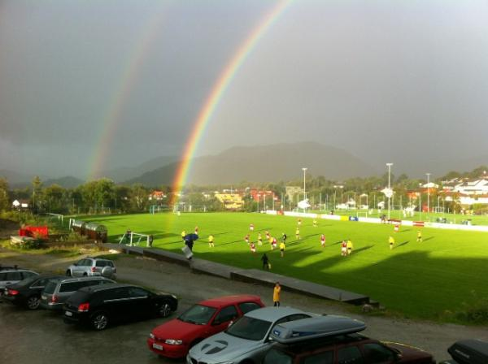
Riska Stadion Hommersåk, Noruega
Esta es una foto de la cancha principal del estadio de Riska FK. Riska FK es un club de fútbol como usted puede decir por la mirada en el terreno de juego. Riska FK actualmente tiene dos campos de fútbol , una en césped natural y uno de césped artificial (mirar el cuadro más abajo). El campo de césped se está utilizando en el verano , mientras que el otro terreno de juego está siendo utilizado todo el año.

Slide 4
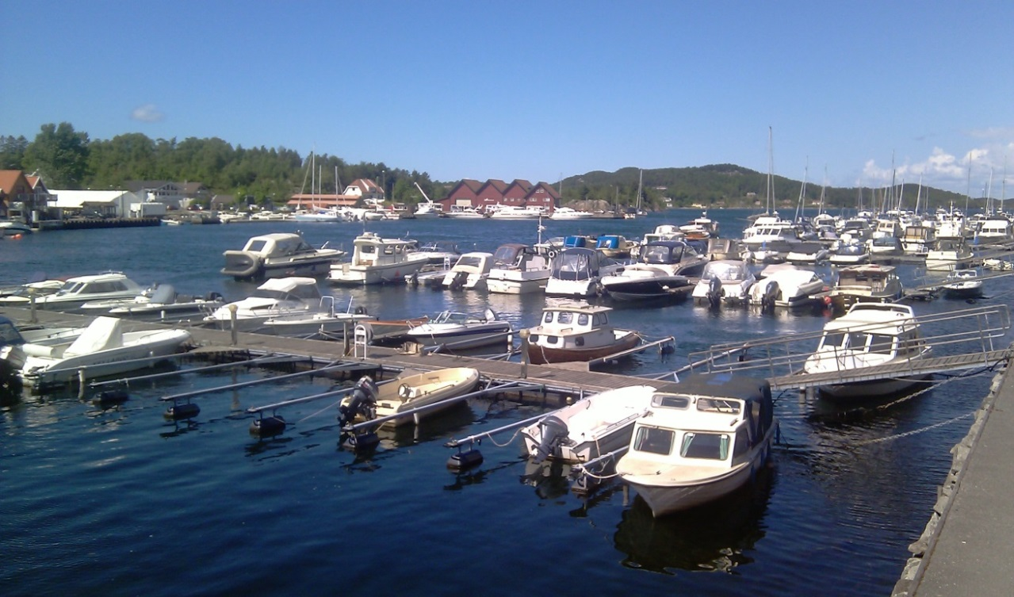
Bryggen
Hola, esta es una foto de la Baía de Hommersåk. Muchas personas tienen un barco. Hommersåk cuenta con 7000 habitantes. aqui esta el gran ascenario y al mar. Aqui es solo para continuar el viaje en barco ☺

Slide 5
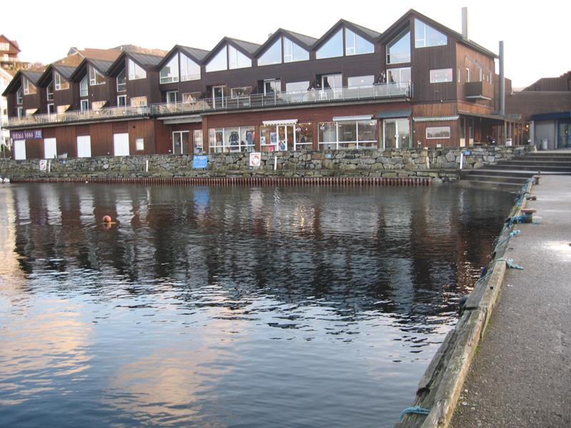
Bryggen, Hommersåk (embarcadero)
Aquí hay muchas tiendas, una tienda de artículos deportivos.Tienen una panadería que es muy popular. Tiene Rema1000 que es una tienda de comestibles. Hay casas en el techo. Escrito por Kristine.

Slide 6
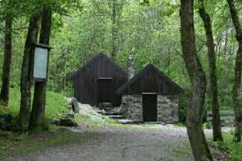
Maudland
Esta es un construción antiguo en Hommersåk. Aquí producian harina en los viejos tiempos. No está en uso ahora.Visitamos un monton de este edificio.
Aqui hayun rio, es un puente cruzando el rio Aqui hay una represa. La represa detiene el agua.
Este es un edificio con mucha historia.

